Slide 1
FUNDAMENTOS
Modelo de execução
Padrão de dados
Acesso a variáveis
Acesso a atributos
Scripts & hospedeiros
Ecma4 monopólio
Fagocitose

Slide 2
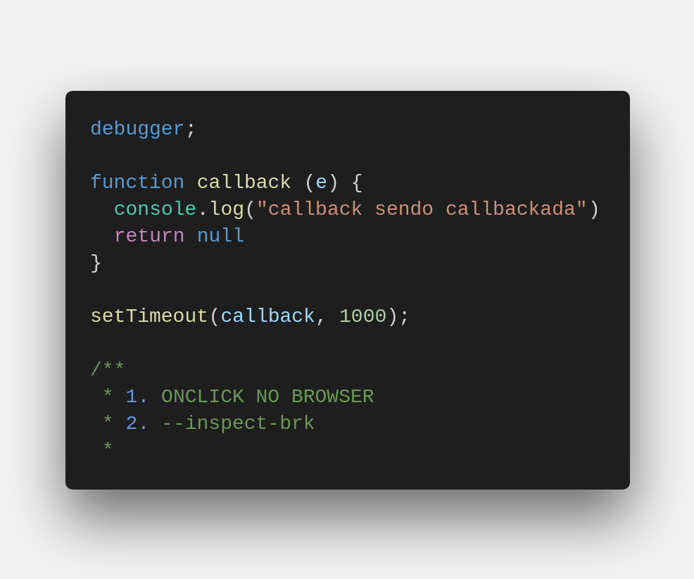
FUNDAMENTOS
Git clone
Npm install
Body.onclick
Chrome inspect

Slide 3
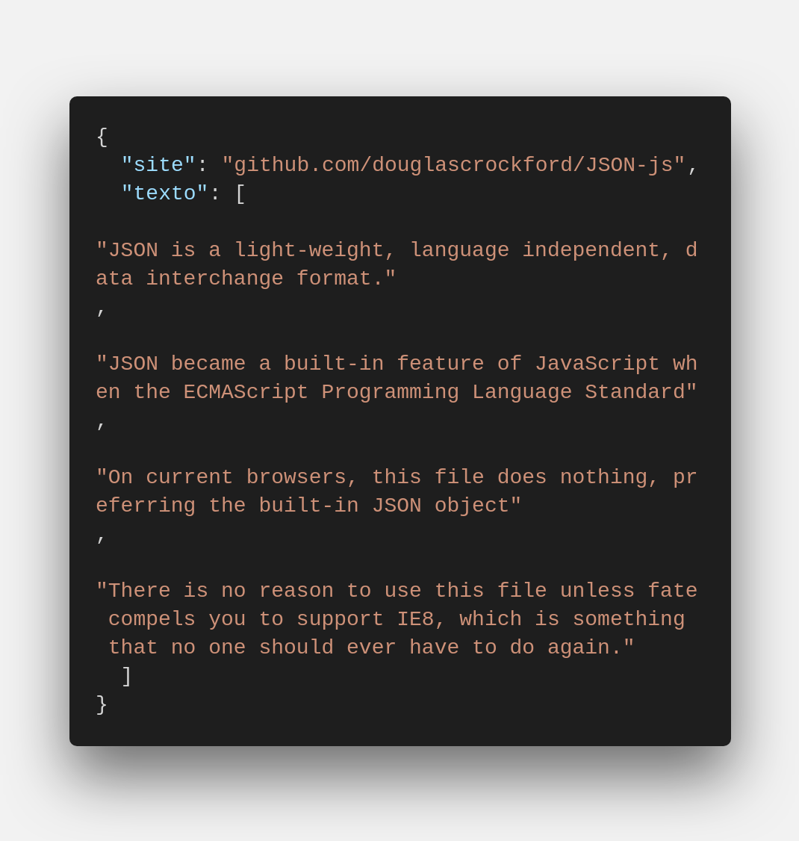
FUNDAMENTOS
JSON.parse
JSON.stringify

Slide 4
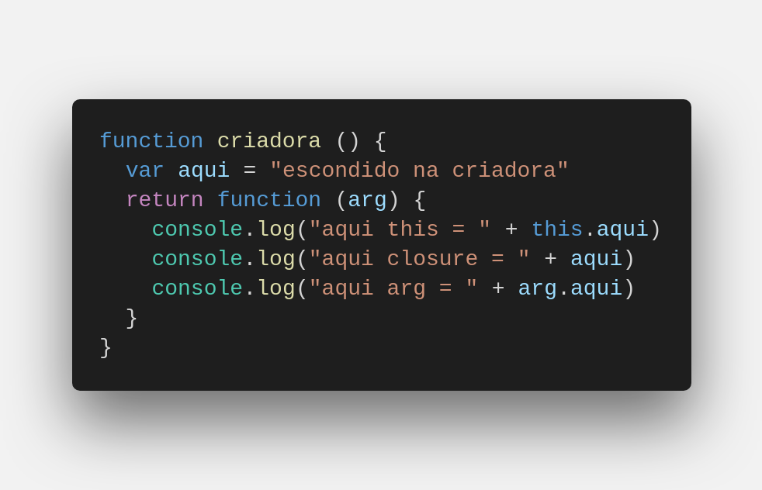
FUNDAMENTOS
Argumentos
Escopo sintático
Contexto dinâmico

Slide 5
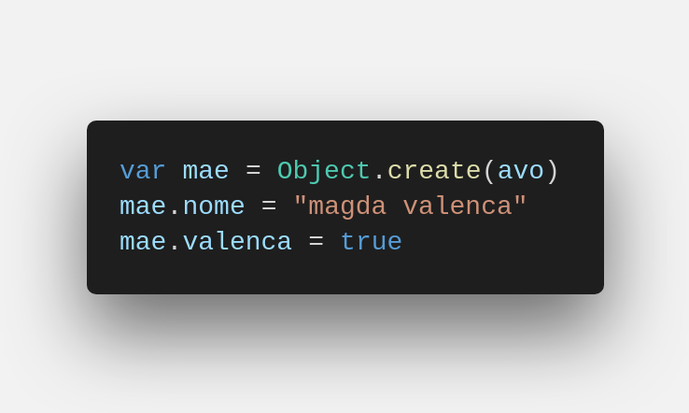
FUNDAMENTOS
Busca em cascata
Destino dinâmico
Não há cópia

Slide 6
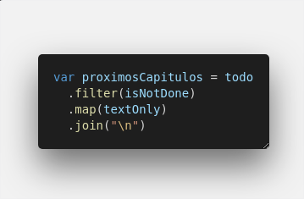
FUNDAMENTOS
Map foi incorporado

